Slide 1

GROWIA INTERMEDIATE DATA ANALYSIS
NAMA :YULMAN NDRAHA
TOOLS:PYTHON,PANDAS,MATPLOTLIB

Slide 2
LATAR BELAKANG MASALAH
Perusahaan mengalami fluktuasi penjualan sepanjang tahun
Tingkat loyalitas pelanggan dan frekuensi belanja pelanngan masih belum diketahui
Diperlukan analisis menyeluruh untuk mengindentifikasi peluang peningkatan profit dan retensi pelanggan

Slide 3
TUJUAN PROYEK
Mengidentifikasi pola penjualan dan tren waktu
Menemukan produk dengan kontribusi tertinggi
Menganalisis loyalitas dan perilaku pembelian pelanggan
Memberikan rekomendasi bisnis berbasis data

Slide 4
FOKUS ANALISIS BISNIS
Tren penjualan sepanjang tahun: untuk memahami pola musiman dan momentum kampanye
Produk dengan kontribusi terbesar: guna mengarahkan prioritas promosi dan stok
Perilaku transaksi pelanggan: termasuk ukuran keranjang dan kebiasaan belanja
Segmentasi pelanggan berdasarkan proftabilitas dan retensi
Rekomendasi strategi dan meningkatkan performa penjualan secara menyeluruh

Slide 5
DATA CLEANING
Mengubah kolom ke tanggal format datetime
Menghapus data retur (transaction no diawali “C”
Menghapus transaksi dengan quantity negatif
Data siap digunakan analisis lanjutan

Slide 6
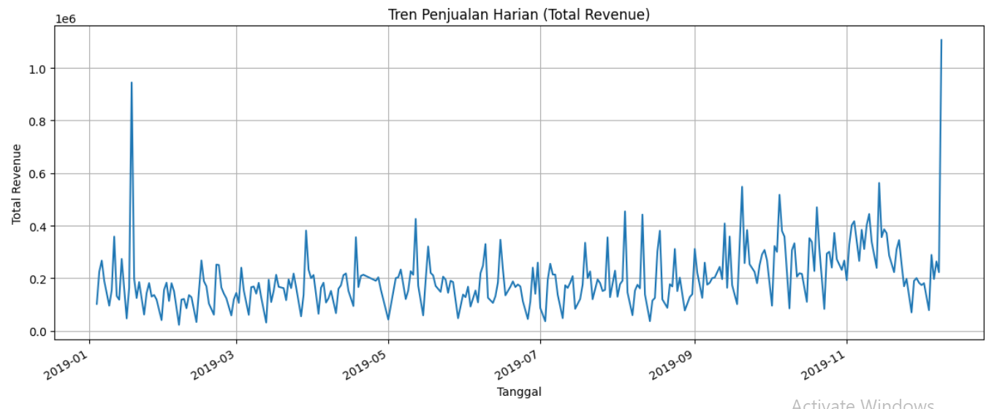
TREN PENJUALAN HARIAN
Penjualan harian cenderung stabil, tapi ada beberapa lonjakan signifikan.
Lonjakan besar biasanya terjadi di awal dan akhir tahun.
Perlu dicari tahu penyebabnya—apakah karena promo, momen khusus, atau faktor lain.

Slide 7
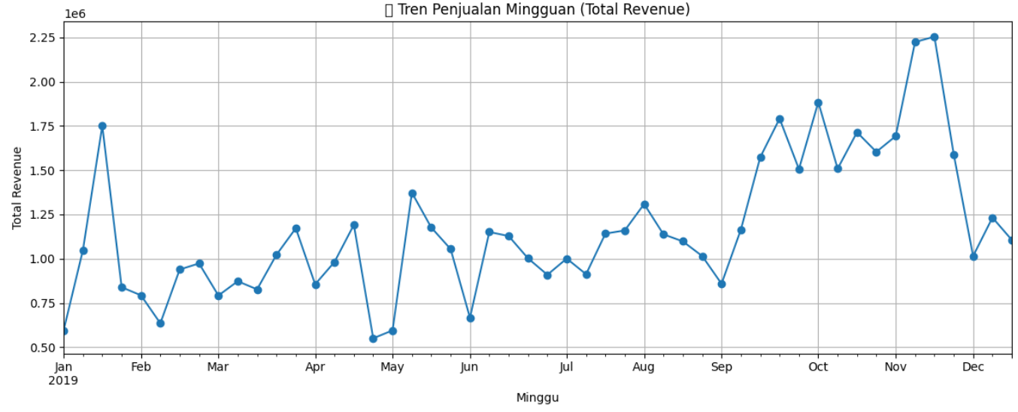
POLA PENJUALAN MINGGUAN SEPANJANG TAHUN
Penjualan mengalami lonjakan signifikan di bulan November dan Desember , menunjukkan momen puncak belanja akhir tahun yang perlu dimanfaatkan untu kampanye

Slide 8
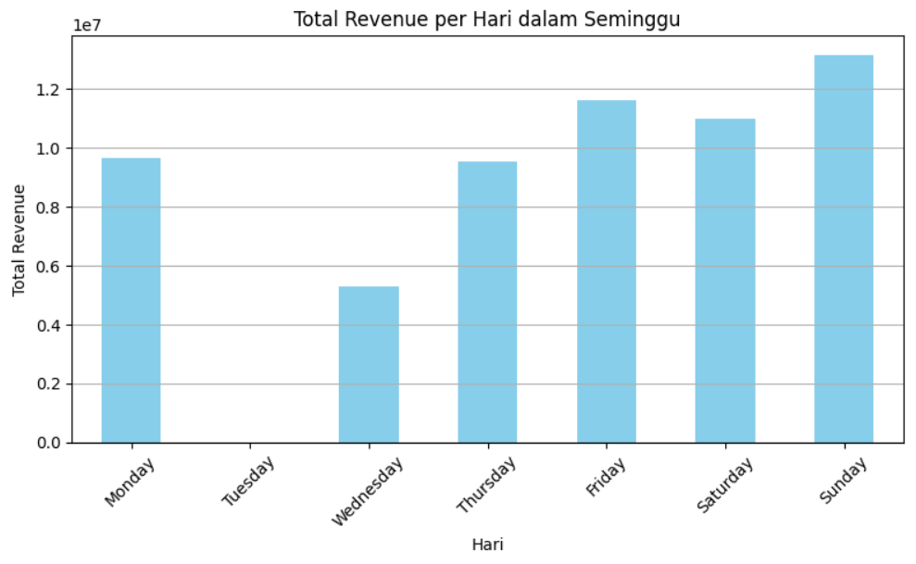
TREN PENJUALAN HARIAN DALAM SEMINGGU
Penjualan paling tinggi justru di hari Minggu, diikuti Jumat dan Sabtu.
Hari kerja seperti Rabu terlihat lebih sepi.
Promosi bisa dimaksimalkan menjelang akhir pekan.

Slide 9
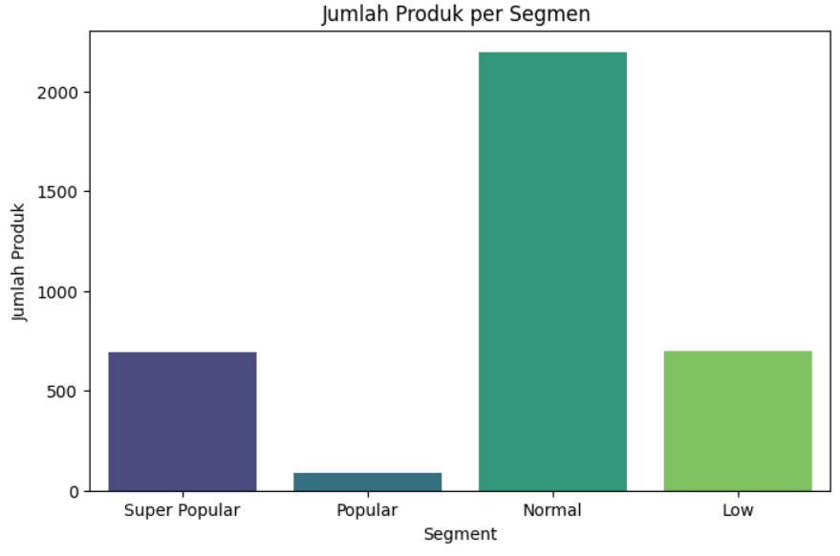
DISTRIBUSI PRODUK BERDASARKAN SEGMENTASI
Mayoritas produk ada di segmen Normal, performa stabil tapi belum menonjol.
Produk Super Popular lebih sedikit, tapi jadi andalan penjualan.
Segmen Low dan Popular butuh perhatian lebih, mungkin lewat promo atau evaluasi.

Slide 10
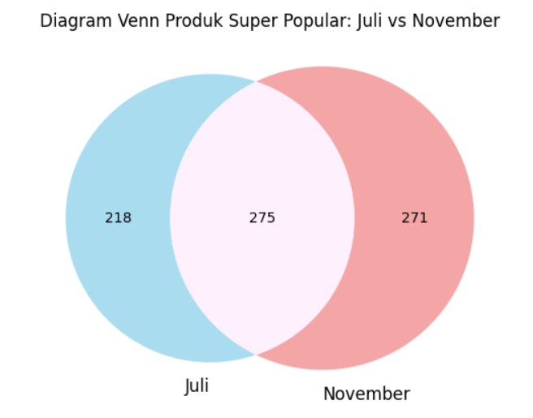
PRODUCT SUPER POPULAR BULAN NOV VS JULI
. Sebanyak 275 produk super popular mucul di kedua bulan, menunjukkan konsistensi produk unggulan. Sementara sisanya unik dibulan tertentu , menunjukkan adanya tren musiman yang bisa dimanfaatkan dalan strategi stok & promosi

Slide 11
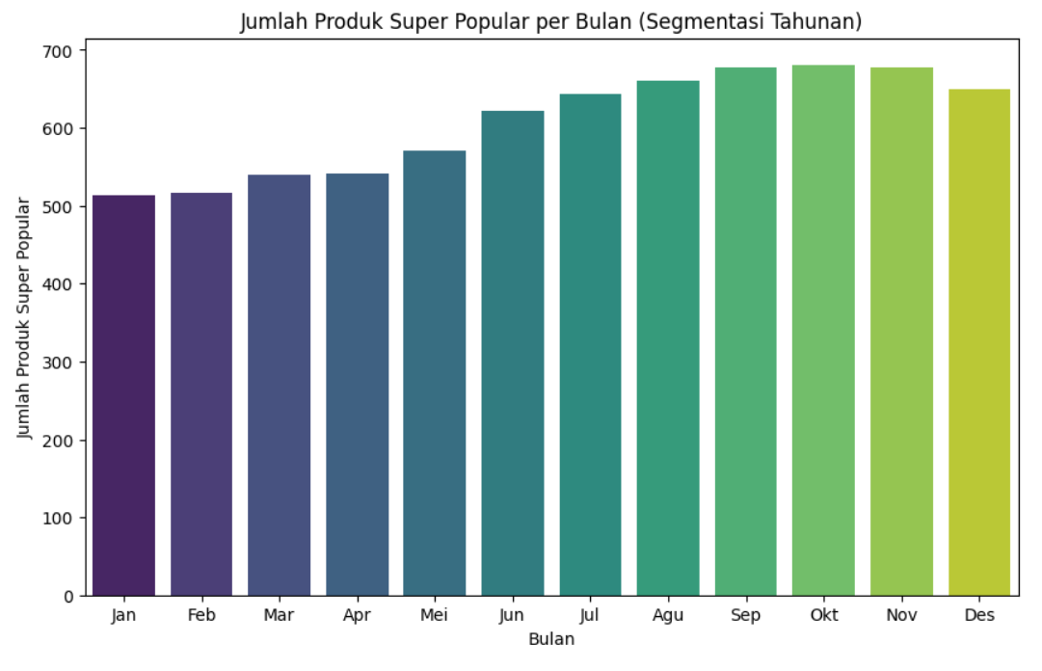
PERBANDINGAN PRODUK SUPER POPULAR / BULAN
Jumlah produk Super Popular terus naik dari Januari sampai Oktober.
Puncaknya ada di Oktober dan November, sebelum agak turun di Desember.
Artinya, strategi pemasaran bisa difokuskan di bulan-bulan menjelang akhir tahun.

Slide 12
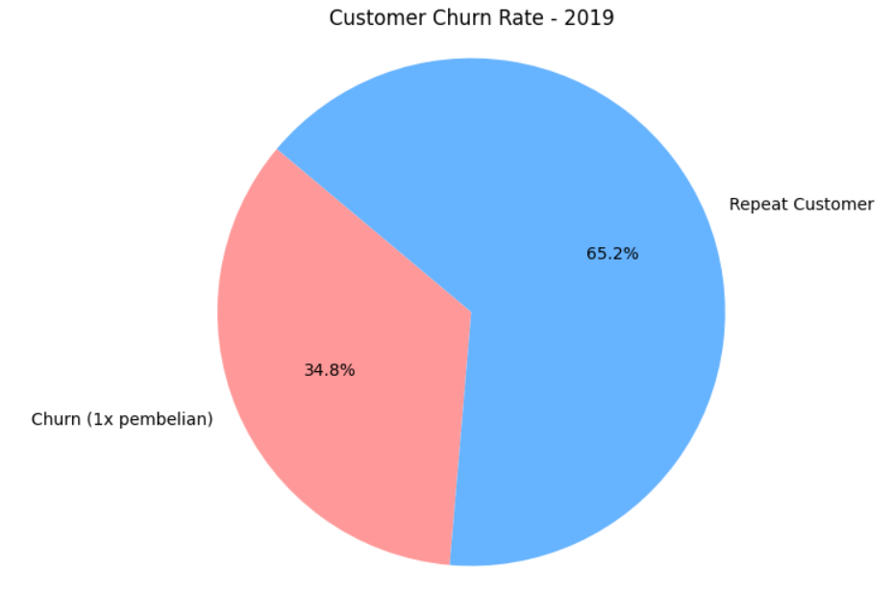
STRATEGI RETENSI PELANGGAN:SEGMENTASI & CHURN
Tingkat churn pelanggan sebesar 34,8% (pembelian 1x) menunjukkan area yang perlu ditingkatkan dalam retensi.

Slide 13
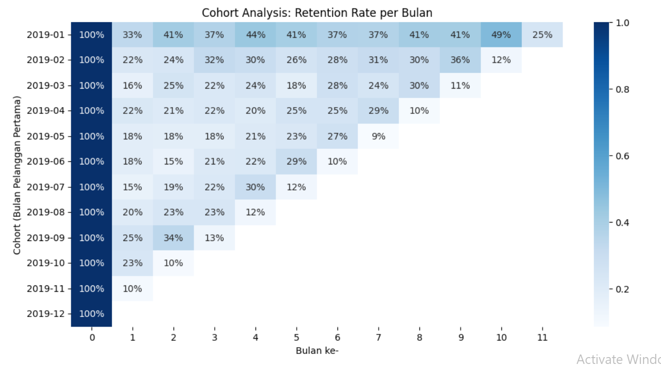
ANALYSIS RETENSI PELANGGAN (COHORT)
Pelanggan yang pertama kali beli di awal tahun punya tingkat kembali (retention) yang cukup stabil.
Tapi makin ke akhir tahun, makin sedikit pelanggan yang balik lagi di bulan-bulan berikutnya.
Kita bisa fokus pertahankan pelanggan baru agar terus aktif dalam beberapa bulan ke depan.

Slide 14
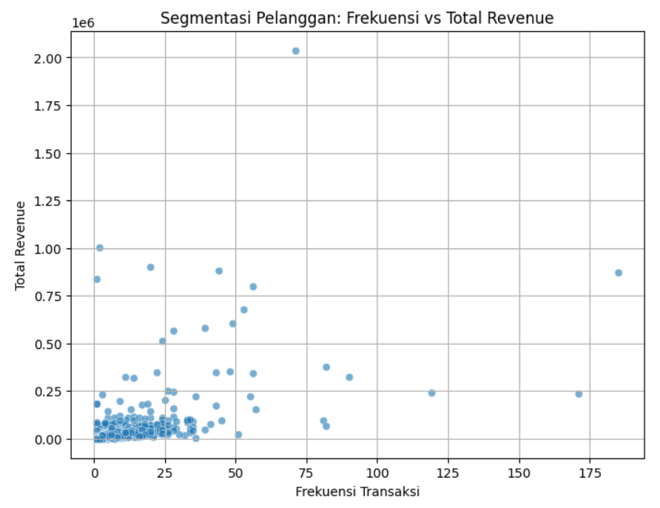
SEGMENTASI PELANGGAN (FREKUENSI VS REVENUE
Mayoritas pelanggan memiliki frekuensi rendah dan revenue kecil . Namun ada segmen kecil pelanggan bernilai tinggi yang berpotensi ditargetkan lebih lanjut

Slide 15
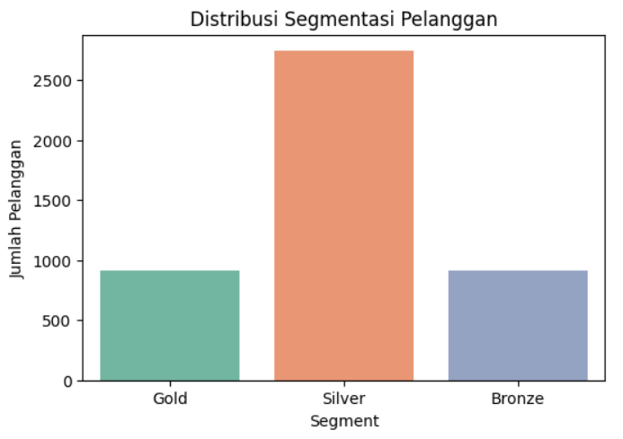
DISTRIBUSI SEGMENTASI PELANGGAN GOLD/SILVER/BRONZE
Pelanggan silver mendominasi populasi , sementara pelanggan gold meskipun lebih sedikit menyumbang revenue lebih besar . Segmentasi ini mendukung strategi personalisasi

Slide 16
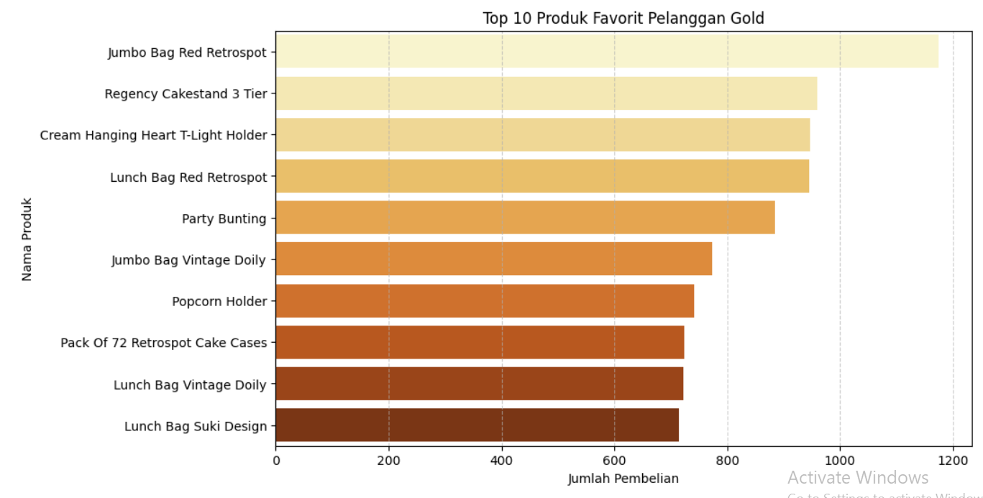
PRODUK FAVORIT PELANGGAN GOLD
Produk seperti jumbo bag red retrospot dan regency cakestand 3 tier mendominasi pembelian pelanggan elite cocok untuk program loyalitas dan bundling ekslsusif

Slide 17
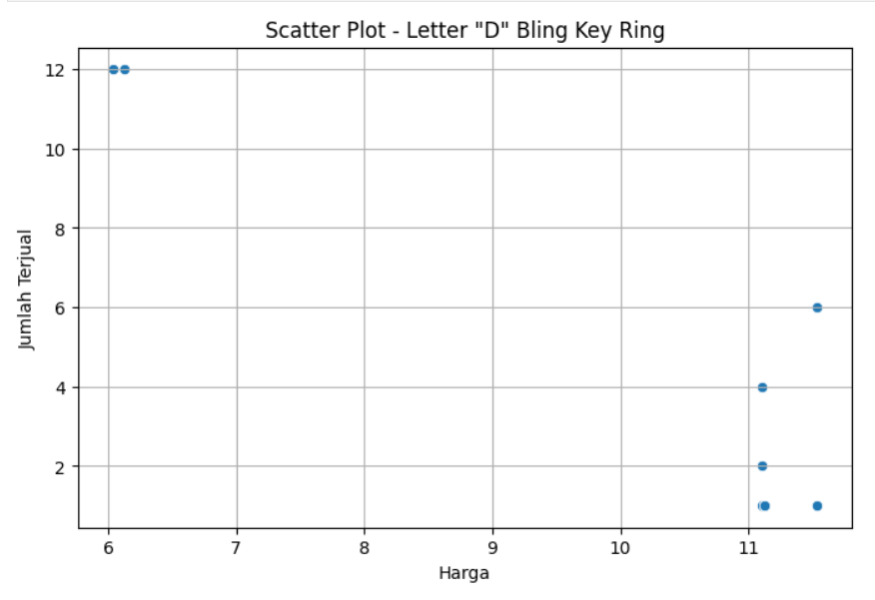
PRICE SENSITIVITY
Produk dengan harga lebih murah justru terjual lebih banyak.
Ini jadi sinyal bahwa pelanggan cukup sensitif sama harga.
Bisa dipertimbangkan strategi harga untuk dorong penjualan.

Slide 18
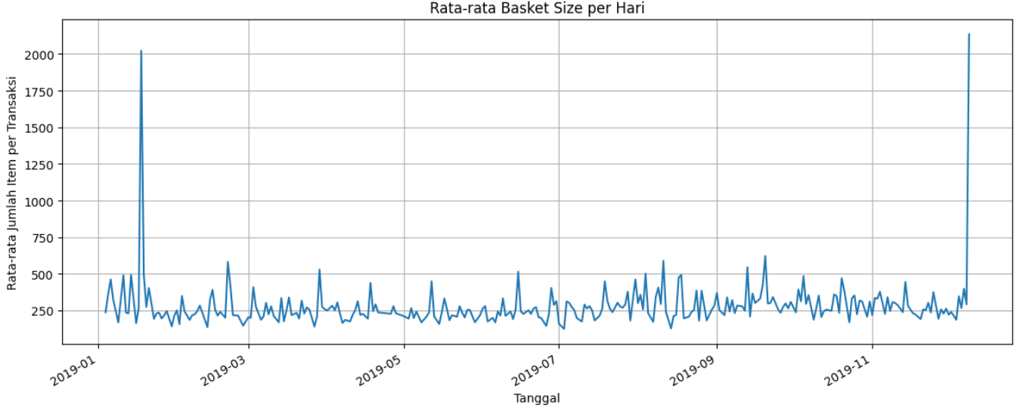
BASKET SIZE ANALYSIS / HARI
Rata-rata jumlah item per transaksi cukup stabil.
Tapi ada hari-hari tertentu dengan lonjakan — bisa jadi karena promo spesial.
Pola ini bisa dimanfaatkan untuk merancang promosi mingguan.

Slide 19
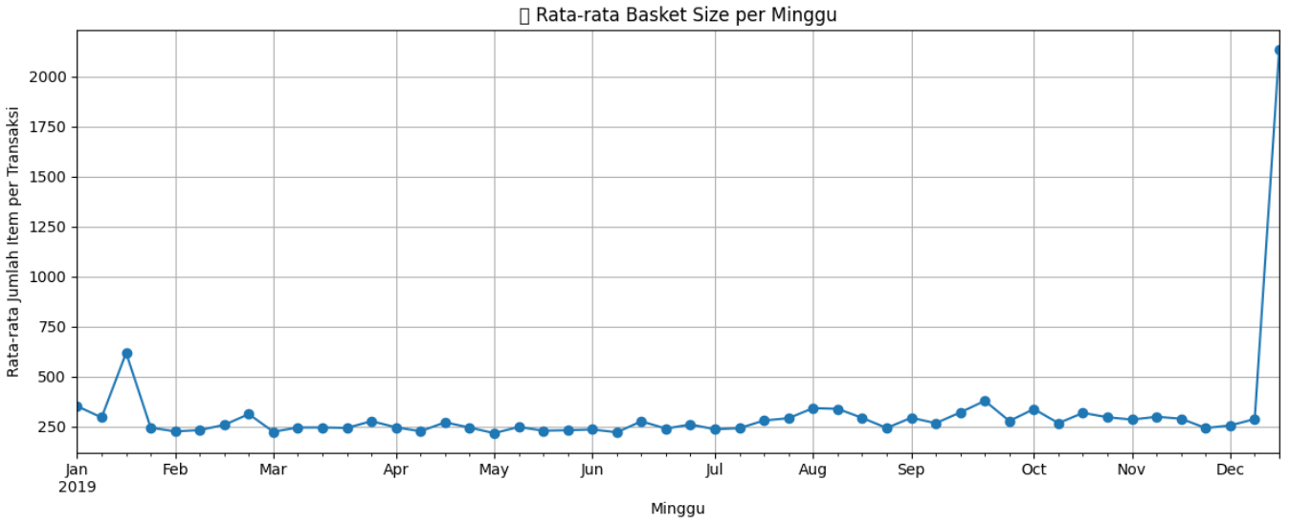
BASKET SIZE ITEM PER TRANSAKSI SETIAP MINGGU
Ukuran keranjang belanja stabil sepanjang tahun , namun meningkat drastic di ulan desember. Menandakan pelanggan membeli lebih banyak item menjelang akhir tahun.

Slide 20
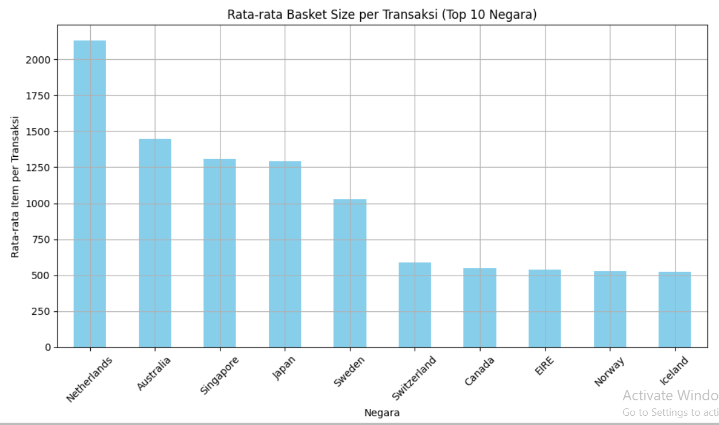
BASKET SIZE ANALYSIS / NEGARA
Pelanggan dari Belanda, Australia, dan Singapura belanja dalam jumlah banyak tiap transaksi.
Negara-negara lain rata-rata lebih kecil.
Ini bisa jadi acuan buat strategi bundling atau upselling di negara-negara tertentu.

Slide 21
gu
RANGKUMAN TEMUAN UTAMA
Penjualan tertinggi terjadi pada kuartal keempat dan meningkat signifikan menjelang akhir tahun
Produk dengan kontribusi tertinggi cenderung berasal dari kategori barang kecil dan dekoratif nemun bersifat dinamanis antar bulan
Rata rata pelanggan membeli sekitar 4 produk per trasaksi, dengan potensi peningkatan nilai keranjang belanja
Pelanggan loyal masih terbatas, namun meraka menunjukkkan perilaku repeat order 2-4 kali
Beberapa produk menunjukkan sensitivitas tinggi terhadap harga,sehingga perlu pendekatan pricing yang selektif

Slide 22
RINGKASAN INSIGHT
Penjualan naik diakhir tahun dan weekend.
Produk popular bersifat dinamis
Pelangan loyal masih sedikit tapi potensial
Beberapa produk sangat sensitive terhadap harga
Sebanyak 35% pelanggan hanya belanja 1x sepanjang tahun
Produk favorit pelanggan gold bisa dijadikan andalan promosi bundling
Basket size bervariasi antar hari & negara

Slide 23
REKOMENDASI BISNIS
Strategi Produk dan Promosi.
Gunakan bundling dinamis dari produk super populer.
Jalankan campaign besar sejak oktober kuartal 4 fokus.
Tambahkan auto-prompt bundling di checkout.
Strategi Marketing .
Terapkan program loyalitas berbasis frekuensi.
Berikan diskon weekday untuk produk sensitif harga.
Stategi Retensi & Crm .
Fokus pada pelanggan yang hanya beli 1x(34%) dengan promosi reaktivasi melalui email/push notif.
Segmentasi pelanggan (Gold,Silver,Bronze) bisa digunakan untuk membuat penawaran personalisasi (contoh : Gol dapat voucher bundling eksklusif.
Perkuat strategi berdasarkan cohort-pelanggan bulan pertama punya retensi tinggi memaksimalkan pengalaman awal mereka.

Slide 24
THANK YOU

